Slide 1

Vektorová grafika

Slide 2
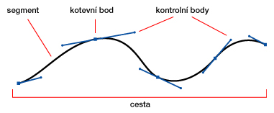
PRINCIPY VEKTOROVÉ GRAFIKY
Základem matematika

Slide 3
Vektor x Rastr
RASTR:
Obrázek popsán pomocí barevných bodů (pixelů) v pravoúhlé mřížce
VEKTOR:
Popis obrázku pomocí různého počtu vektorových rovnic
Vektorová grafika jde vždy převést na rastrovou

Slide 4
VEKTOROVÉ OBJEKTY
BOD
KŘIVKA
GEOMETRICKÝ TVAR
SKUPINA
TEXT

Slide 5
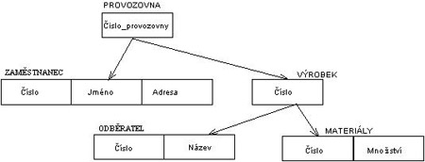
Použití
Vektorová grafika kvůli své velikosti vhodná pro jednoduché kresby
Vhodná pro diagramy, počítačové animace, návrhářské (CAD) systémy

Slide 6
VÝHODY
Práce s každým objektem zvlášť
I při velkém zvětšení vysoká kvalita
Menší paměťová náročnost

Slide 7
neVÝHODY
Nelze použít některé nástroje pro úpravu snímku
Bez realistického zobrazení
Složitější pořízení obrázku

Slide 8

PROGRAMY PRO VEKTOROVOU GRAFIKU
Adobe Illustrator
Adobe Photoshop
Corel Draw

Slide 9
FORMÁTY VEKTOROVÉ GRAFIKY
CDR (Corel Draw)
AI (Adobe Illustrator)
DWG
EPS
DFX
DXB
SVG

Slide 10
BARVY
Barevnost (barevná hloubka)
8 bitů = 256 barev
Barevný prostor
Gamut
Kalibrace

Slide 11
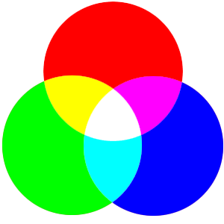
RGB
Základní barevné schéma
Red, green, blue
Hodnoty 0 až 255

Slide 12
CMYK
Určena především pro tisk
Cyan (tyrkysová)
Magenta (purpurová)
Yellow (žlutá)
Black (černá)

Slide 13
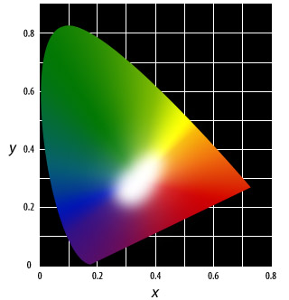
DALŠÍ BAREVNÁ SCHÉMATA
HSL (odstín, nasycenost, světlost)
HSV (odstín, nasycenost, intenzita)
CIE xyz
CIE lab

Slide 14
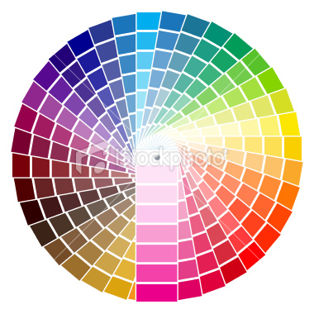
PANTONE
Vzorník barev
Všechny barvy pojmenovány

